Slide 1
连续型随机向量的函数的分布律

Slide 3
或

Slide 5
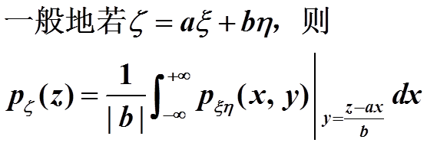

Slide 6
解：
1
-1
1
-1

Slide 7
1
-1
1
-1
1
-1
1
-1

Slide 9
a
y
-a
0
a
x
-a
x+y=z

Slide 10
y
a
-a
0
a
x
-a
x+y=z

Slide 12
1/2a
-2a
0
2a
z

Slide 16
证明：

Slide 18
证：

Slide 22
解：

Slide 25
解：

Slide 28
√

Slide 30
证明：

Slide 32
证明：

